Slide 1
Добрый день, дамы и господа! Компания Россошанские авиалинии приветствует Вас на борту нашего авиалайнера. Командир экипажа - наш участник конкурса Иванова Галина Викторовна – учитель русского языка и литературы МКОУ Россошанская СОШ.
Дата рождения: 12 января 1983 год.
Образование:
высшее(Белгородский государственный университет).
Педагогический стаж - 10 лет.
Квалификационная категория - 1.

Slide 2
Просим пассажиров пристегнуть ремни. Во время полёта не покидать своих мест без приглашения.

Slide 3
Ой, что это? Книга какая-то. Посмотрим, что в ней написано.
Давайте в неё заглянем.
Книга жизни

Slide 4
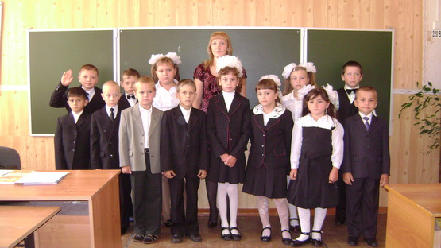
Основные составляющие педагогической деятельности Галины Викторовны: вера, надежда, любовь.
Педагогическое кредо: стать для своих учеников таким же дорогим и родным человеком, как мама, то есть отдавать им своё сердце.
Главная задача: научить детей учиться, помочь раскрыться маленькой личности.

Slide 5
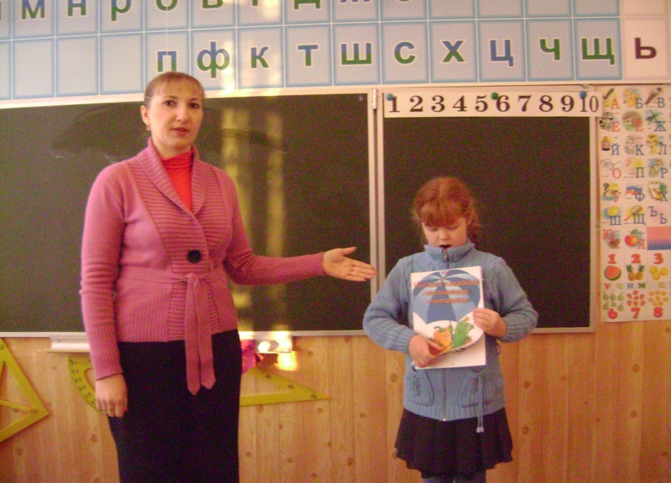
В своей работе Галина Викторовна использует современные педагогические технологии:
- Информационно-коммуникативные
- Игровые технологии
- Технологию проблемного обучения
- Метод проектов
- Элементы здоровьесберегающих технологий

Slide 6
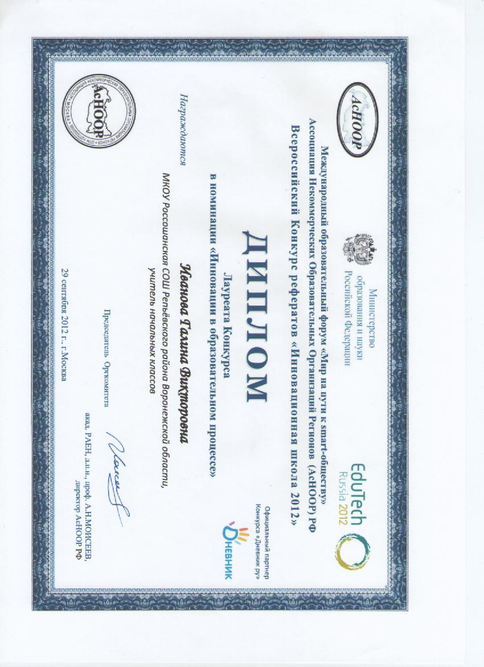
Занимает активную жизненную позицию. В феврале 2011 года принимала участие в работе межрегиональной научно-практической конференции «Современное начальное образование: перспективы развития в свете модернизации системы образования». В сентябре 2012 года участвовала во Всероссийском Конкурсе рефератов «Инновационная школа 2012».

Slide 7
С публикациями Галины Викторовны можно познакомиться в следующих сборниках:

Slide 8
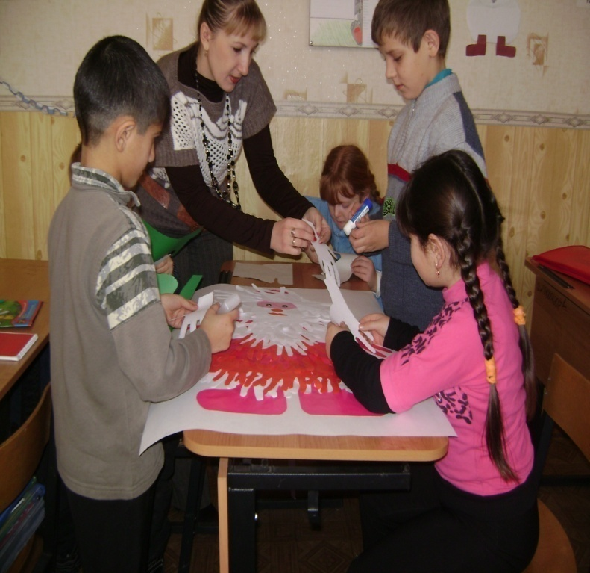
Воспитательная работа
Убеждена в том, что каждый ребёнок талантлив, главное увидеть в нём актёра, художника, музыканта, в чём-то помочь, направить на творческий путь.

Slide 9
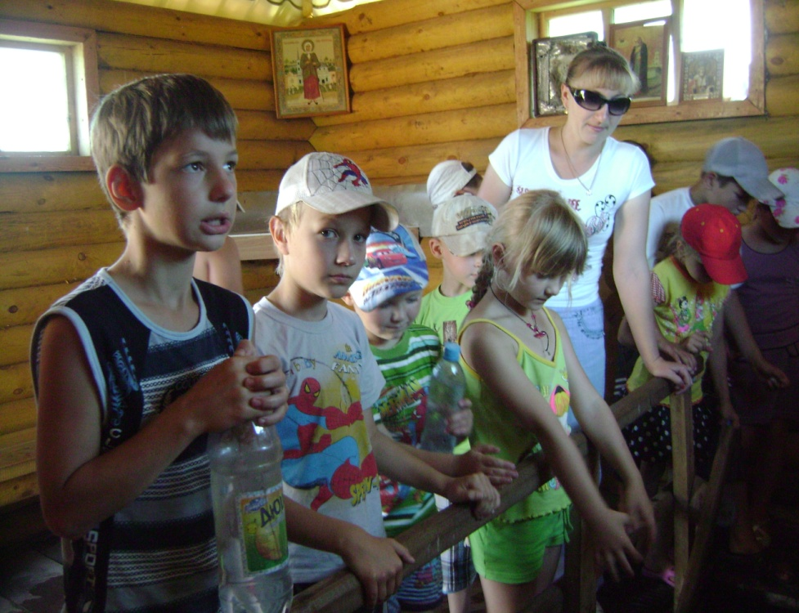
Походы, конкурсы, игра. Песни, лагерь летний в школе. И улыбок детских море!!!

Slide 10
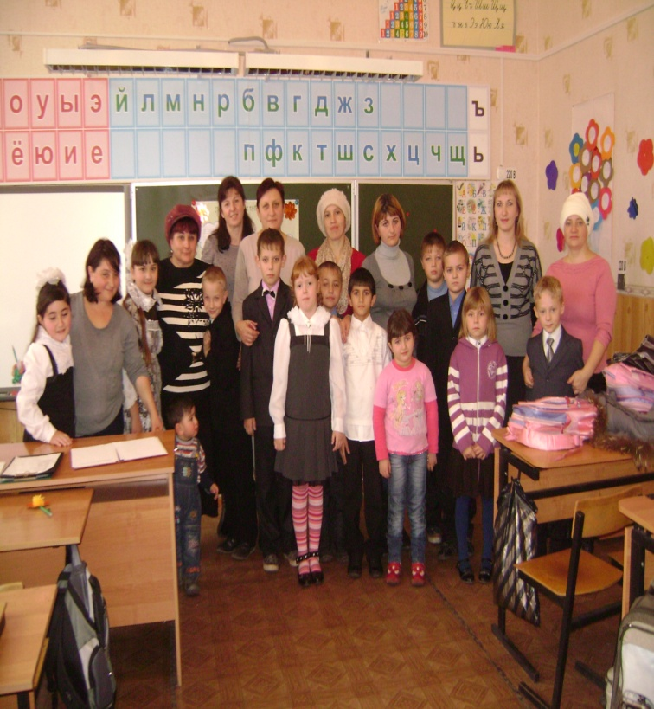
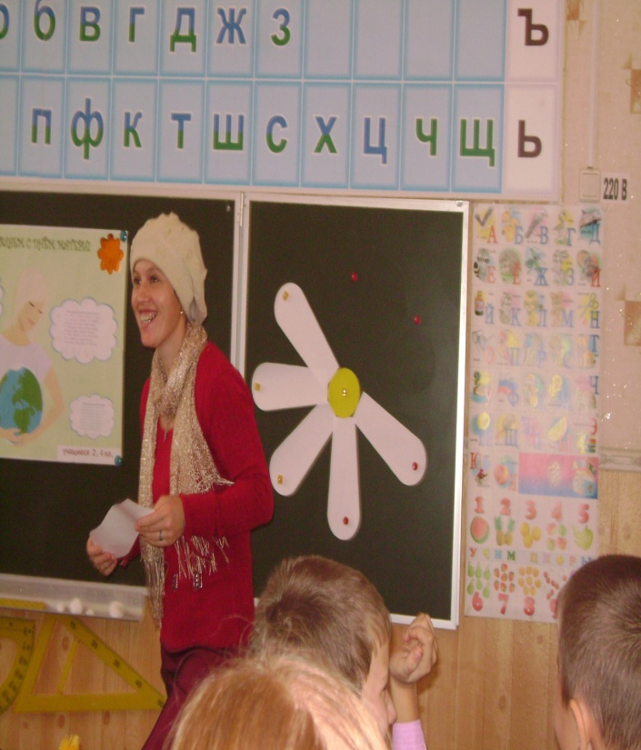
Творческая деятельность
Галина Викторовна принимает активное участие в организации и проведении школьных мероприятий для родителей и учащихся.

Slide 11
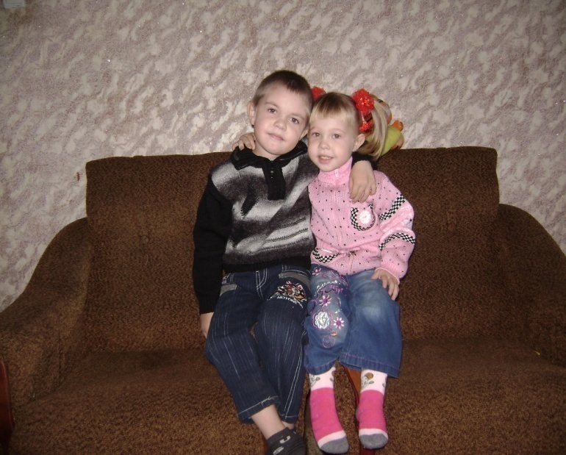
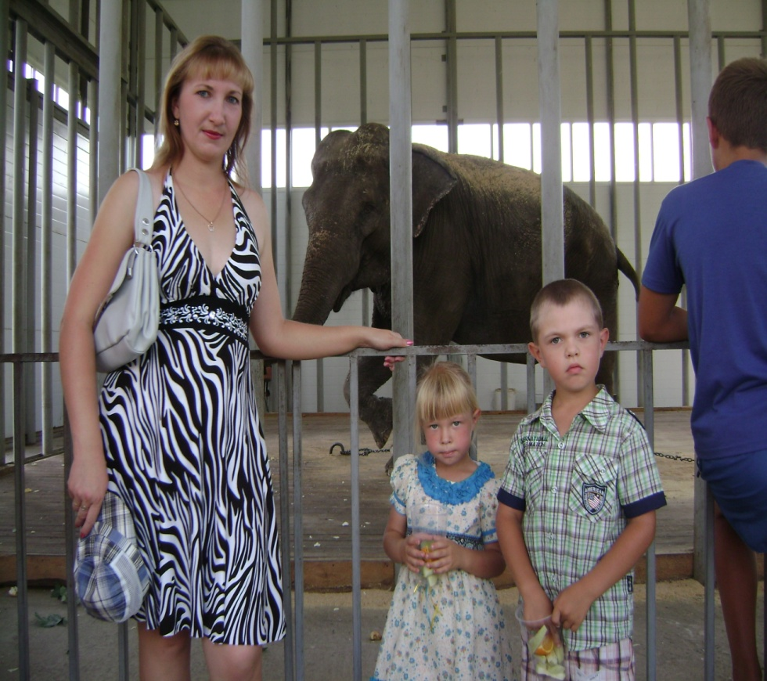
Жизненная опора – семья
Поддержка и опора для Галины Викторовны – её семья:
Муж, сынок и дочка согревают её жизнь.
Дома для них она – жена и мама,
И для них стремится ввысь.

Slide 12
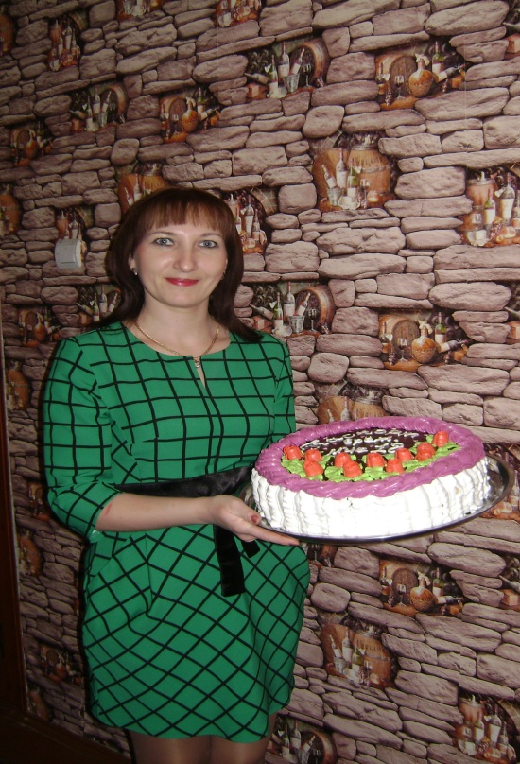
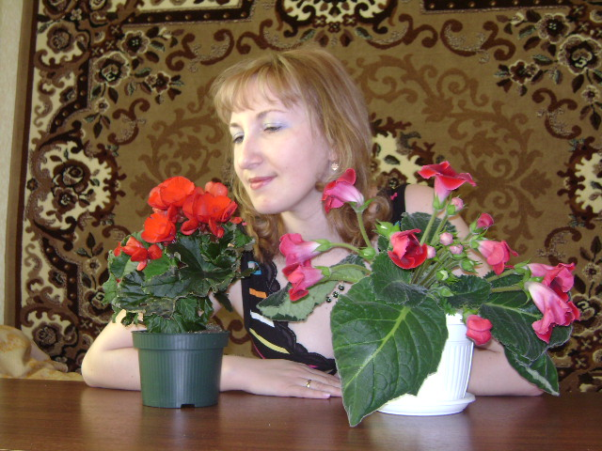
Досуг
Как у любого творческого человека, у неё есть свои увлечения: с удовольствием занимается вязанием, кулинарией, цветоводством.

Slide 13
Внимание, пассажиры, совершаем посадку авиалайнера на аэродроме «Россошанская средняя общеобразовательная школа»

Slide 14
На аэродроме нас встречают дети и начинается земная жизнь.

